Slide 1
O que é Análise de Componentes Principais (PCA em inglês)?
É um método multivariada que nos permite estudar e explorar um conjunto de variáveis quantitativas medidas em um conjunto de objetos de dados
Inventado por Pearson (1901) e Hotelling (1933)

Slide 2
Para que serve?
1. Redução da Dimensão
2. Visualização
3. Extração de Características
4. Compressão de Dados
5. Suavização dos dados
Notes:
Extrair as informações mais importantes de uma tabela de dados
Comprimir o tamanho do conjunto de dados, mantendo somente as informações importantes
Simplificar a descrição do conjunto de dados
Analisar a estrutura das observações e as variáveis

Slide 3
Onde é usado?
Química
Na Quimiometria a Análise dos Componentes Principais (PCA) é uma das ferramentas mais utilizadas, que visa principalmente à redução do número de variáveis, eliminação de dados redundantes e facilitar a interpretação dos dados.
Processamento Digital de Imagens
Utilização da Análise de Componentes Principais na compressão de imagens digitais
Mercado de Finanças
Mercado brasileiro : aplicação de análise de componentes principais no cálculo de VAR para carteiras de renda fixa

Slide 4
O PCA nos permite:
Um "melhor resumo" as informações importantes contidas em uma tabela de dados
Encontrar uma "representação gráfica" da informação essencial contida dentro de um conjunto de dados
para encontrar uma "aproximação ideal" de um conjunto de dados com uma perda mínima de informação

Slide 5
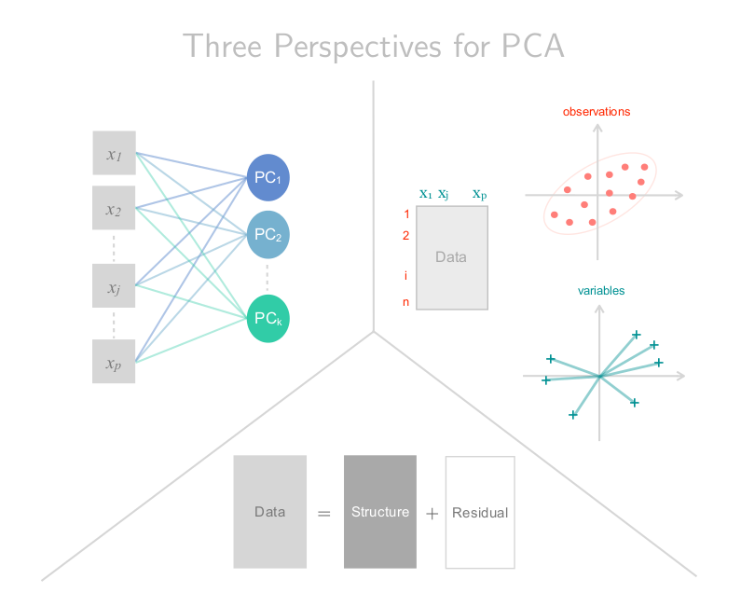

O PCA nos permite:
Obs.: Ler Nota
Notes:
Sumarizar os dados que contém muitas variáveis (p) por um conjunto menor de (k) variáveis compostas derivadas a partir do conjunto original
Variação “residual” são informações contidas em “Data” que não estão presentes em “Structure”.
• Compromisso entre:
– redução do tamanho, representação mais
compacta
– supersimplificação: perda de informação
relevante.

Slide 6
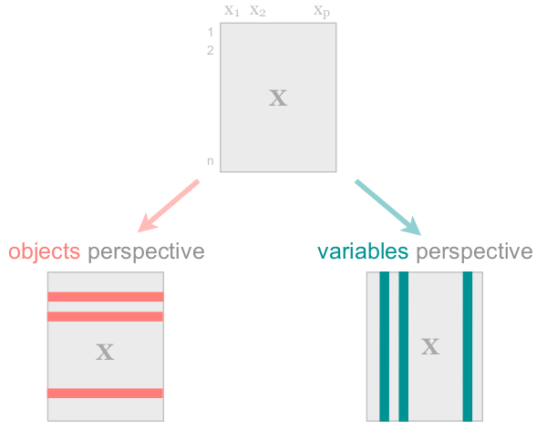
Analisando os dados
Conjunto de Dados na forma retangular e centrado, ou seja, a soma de suas variáveis tem média ZERO.
As linhas representam objetos (isto é, observações, os indivíduos, amostras).
As colunas representam variáveis (ou seja, recursos, características, atributos).

Slide 7
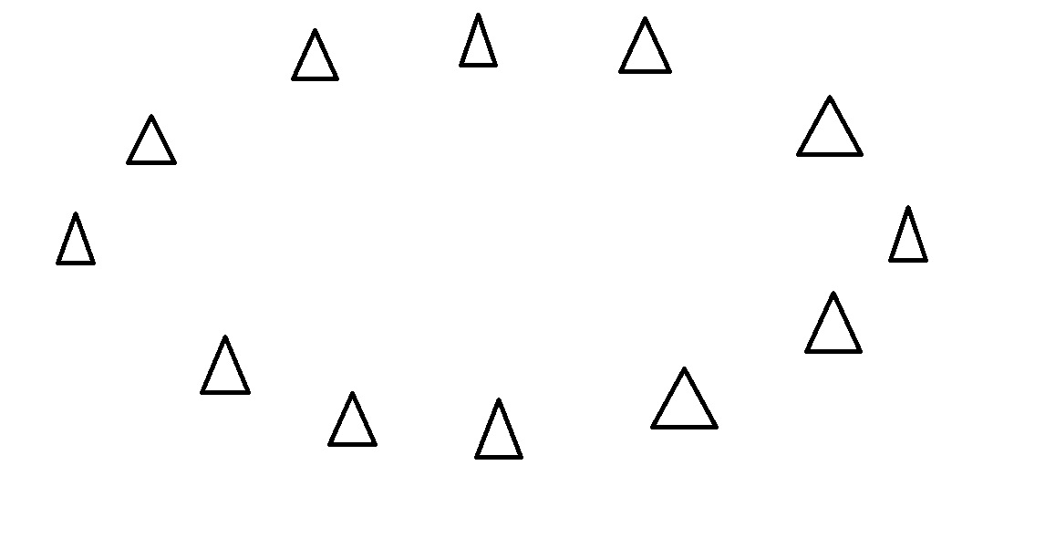
O que é a Análise de Componente Principal?
Imagine que os triângulos são pontos dos dados. Para encontrar a direção onde há mais variância, encontrar uma linha reta onde os dados estão mais espalhados ou projetados sobre ela.

Slide 8
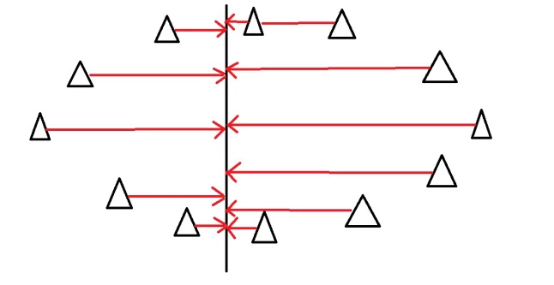
O que é a Análise de Componente Principal?
Os dados não estão muito espalhados aqui, portanto, ela não tem uma grande variação. Provavelmente não é o componente principal.

Slide 9
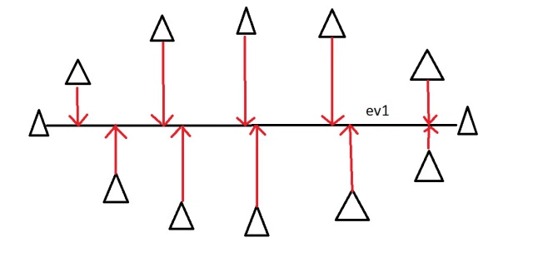
O que é a Análise de Componente Principal?
Nesta linha de dados estão de maneira mais espalhados, que tem uma grande variância.
Felizmente, podemos usar a matemática para encontrar o componente principal, em vez de desenhar linhas e triângulos em forma desigual. Este é o lugar onde autovetores e autovalores irão entrar.
Notes:
Na verdade não precisa ser uma linha reta, você pode desenhar que tem uma variação maior do que uma horizontal. Uma linha horizontal é, por conseguinte, o principal componente neste exemplo.

Slide 10
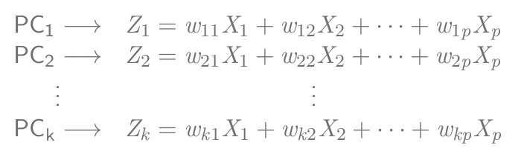
Componentes Principais (Pcs em inglês)
Os PC usa um conjunto de dados representado por uma matriz de n registros por p atributos, que podem estar correlacionados, e sumariza esse conjunto por eixos não correlacionados (componentes principais) que são uma combinação linear das p variáveis originais
Os PCs são obtidas como combinações lineares (ou seja, uma soma ponderada) das variáveis originais.
Notes:
Nós olhamos para PCs tendo variância máxima as primeiras k componentes, e sendo mutuamente não correlacionadas.

Slide 11
Componentes Principais (Pcs em inglês)
Para evitar um PC capturando a mesma variação de outros PCs (isto é, evitando a informação redundante), que também eles necessitam ser mutuamente ortogonal para que eles não estejam correlacionados uns com os outros.
Olhando para PCs implica que captura a maior parte da variação nos dados, ou seja em Termos estatístico, Queremos obter PCs com variação máxima

Slide 12
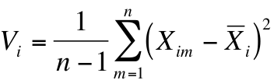
Raciocínio geométrico da PCA
O centroide dos pontos é definido pela média de cada atributo
A variância de cada atributo é média dos quadrados da diferença dos n pontos com relação a média de cada atributo

Slide 13
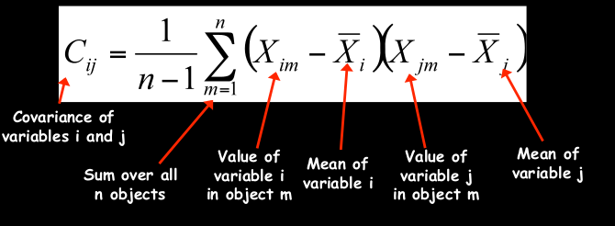
Raciocínio geométrico da PCA
Grau com que cada variável é linearmente correlacionado é representado pela sua covariância.

Slide 14
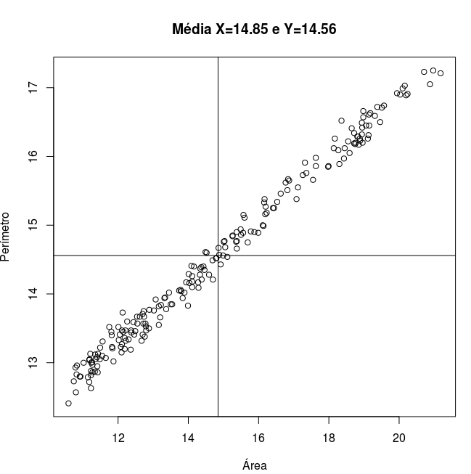
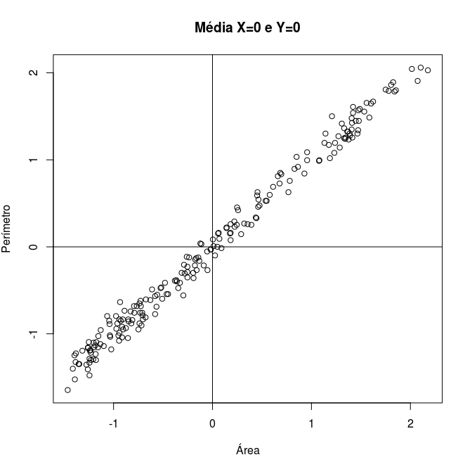
Raciocínio geométrico da PCA
Caso seu conjunto de dados não seja centrado poderá usar o comando do R, para centralizar, ou deixar as variáveis com média ZERO;
> X = scale(Conj.DADOS, center = TRUE, scale = TRUE)

Slide 15
Raciocínio geométrico da PCA
O objetivo da PCA é rotacionar rigidamente os eixos desse espaço p-dimensional para nova posições (eixos principais) que tem a seguinte
propriedade:
  Ordenado de tal maneira que o eixo principal 1 tem a maior variância, o eixo 2 tem a próxima maior variância, .... , e o último eixo tem a menor variância
  Covariância entre cada par de eixos é zero (os eixos principais não são correlacionados).
COMO VAMOS ROTACIONAR OS DADOS NAS COMPONENTES PRINCIPAIS?

Slide 16
Como encontrar os Autovalores e Autovetores?
Podemos encontrar os autovalores λ e autovetores v pela função característica definida como:
  p(λ) = det(A – λI), onde:
  p(λ) é chamado de polinômio característico de A;
  I é a matriz identidade.

Slide 17
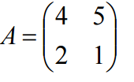
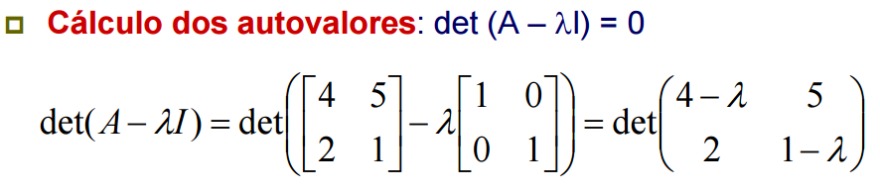
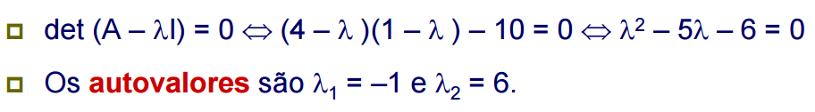
Como encontrar os Autovalores e Autovetores?
Dada a matriz
Essa Matriz está no centroide?
Notes:
Centroide seria a subtração de da média dos atributos por cada um deles, nesse caso a matriz centroide seria A = 1 2
-1 -2

Slide 18


Como encontrar os Autovalores e Autovetores?
Para cada autovalor encontrado, resolvemos o sistema linear (A – λI) v = 0.
                4x+2y=0 => x= -1
                2x+2y=0 => y= 1
                -2x + 2y = 0 =>x1=5/2
                2x - 5y = 0 =>y1=1

Slide 19
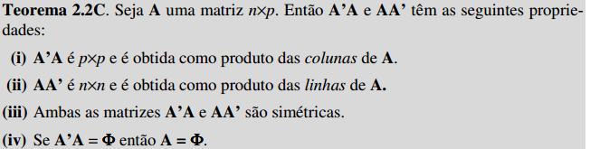
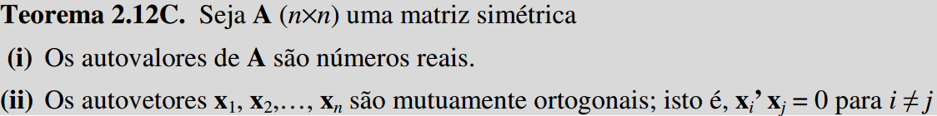
Explicação Algébrica
Poderemos dizer que (i) Associação de Variáveis e (ii) Associação de objetos, como elas são simétricas, obedece o Teorema 2.12C

Slide 20
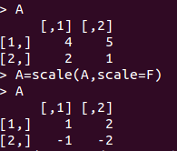
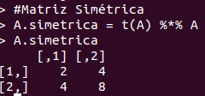
Dada a matriz
Centroide
Falta entender o que é normalizar os dados...

Slide 21
Decomposição de Matrizes
A decomposição da matriz é apenas um meio de expressar uma matriz como um produto de duas ou mais matrizes simples.
Há muitos tipos de decomposições matriciais mas para nossos propósitos compreensão PCA, estamos interessados em duas decomposições:
  Decomposição de autovalores (EVD em inglês)
  Decomposição Valor Singular (SVD em inglês)

Slide 22
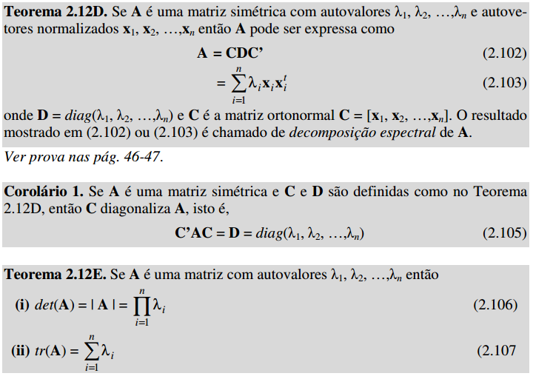
Explicação Algébrica

Slide 23
EVD
O atrativo do EVD é quando aplicado a simétrica
Uma matriz Mnxn , pode ser decomposta em:
              M = UDU'
Unxp , coluna ortonormal que contem os autovetores de M
Dpxp , matriz Diagonal que contém os auto valores de M

Slide 24
EVD
Função eigen ()
  R fornece a função eigen (), para realizar uma decomposição autovalor de uma dada matriz
eigen (saída)
Uma lista com os seguintes componentes:
    Values: Vector que contém os Autovalores
    Vectors: matriz cujas colunas contêm os AutoVetores

Slide 25
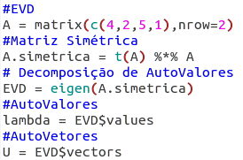
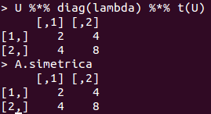
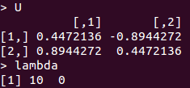
EVD
U= t(U) %*% U – Matriz simétrica dos autovetores
Y = U %*% diag(lambda) %*% t(U) – Y pode ser decomposto na diagonal dos autovalores e na matriz de autovetores

Slide 26
SVD
Se aplica a qualquer matriz retangular, o que significa que podemos aplicar SVD para qualquer tabela de dados X.
Uma Matriz Xn × p , pode ser decomposta como:
                X = UΛV
Onde:
Unxp é uma matriz coluna ortonormal contendo os vetores singulares esquerda
Λpxp é matriz diagonal contendo os valores singulares de X
Vpxp é matriz coluna ortonormal contendo os vetores singulares direita

Slide 27
SDV
Valor singular de decomposição (SVD), utilizando a função svd()
A função SVD(X, nu,nv),nu e nv são calculados automaticamente, são os minimos da direita e esquerda da matriz
  nu - o número de vetores esquerdos singulares para ser computada. Estes dados devem entre 0 e n = nrow (x).
  nv - o número de vetores direitos singulares para ser computada. Estes dados devem estar entre 0 e p = Ncol (x).
Função SVD retorna:
  d - um vector que contém os valores singulares de X, de comprimento min (n, p).
  u - a matriz cujas colunas contém os vetores esquerdo singulares de x, se presente nu> 0. Dimensão c (n, nu).
  v - a matriz cujas colunas contém os vetores direito singulares de x, presente se nv> 0. Dimensão c (p, nv).

Slide 28
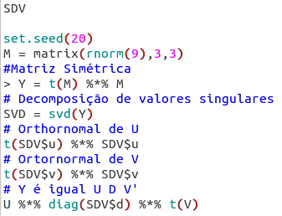
SDV

Slide 29
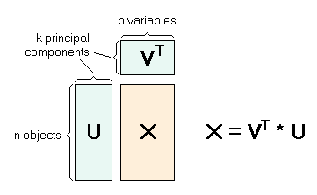
Entendendo a matriz de dados
PCA é baseado em uma decomposição da matriz de dados X em duas matrizes ortogonais V e U

Slide 30
Entendendo a matriz de dados
A matriz V é geralmente chamado de matriz de Loadings, podem ser entendidos como os pesos para cada variável original para o cálculo do componente principal.
  São os Autovetores
A matriz U é chamado de matriz de Scores, contém os dados originais em um sistema de coordenadas rodado.
  O Produto matricial dos dados originais com os autovetores

Slide 31
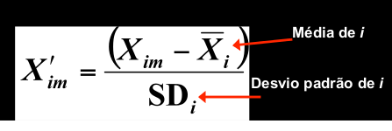
Covariância vs Correlação
usar covariância entre variáveis somente faz sentido se elas estão representadas na mesma unidade
Mesmo assim, variáveis com alta variância vão dominar as componentes principais
Esses problemas são geralmente contornados normalizando os atributos

Slide 32
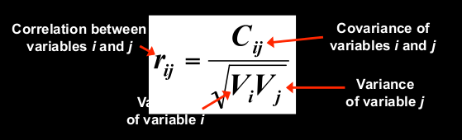
Covariância vs Correlação
covariâncias entre variáveis normalizadas são correlações correlações
Depois da normalização, cada variável tem
Variância 1
Correlações também podem ser calculadas a paritr de variâncias e covariâncias:

Slide 33
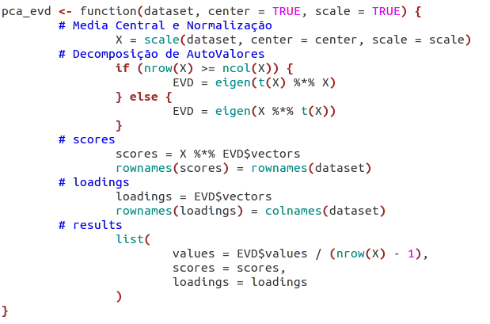
Calculando os PCs pelo EVD

Slide 34
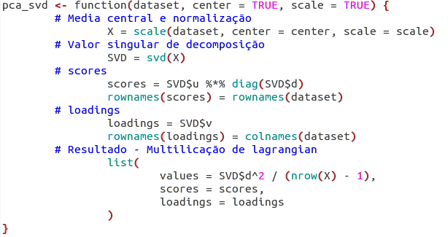
Calculando os Pcs pelo SVD

Slide 35
Redução de Dimensionalidade
Escolher as componentes e formar o vetor de características
  O autovetor associado ao maior autovalor é a componente principal mais relevante. Quanto maior o autovalor associado, maior é a importância do autovetor (componente). Assim, a redução de dimensionalidade ocorre ao retirar as componentes menos significantes.

Slide 36

Construindo o Vetor Característica (FeatureVector)
O novo conjunto de dados é dado multiplicando a transposta do vetor de características pela transposta dos dados ajustados
FinalData = t(FeatureVector) x (DataAdjust)

Slide 37
Conjuntos de dados Sementes
O grupo examinado consiste em três diferentes variedades de trigo: Kama, Rosa and Canadian
  70 elementos cada, selecionados aleatoriamente para o experimento.
Alta qualidade na visualização da estrutura interna do núcleo foi detectada utilizando um suave técnica de Raio-X.
  É não-destrutivo e consideravelmente mais barato do que outras técnicas de imagem mais sofisticados, como microscopia de varredura ou tecnologia laser.
As imagens foram gravadas em 13x18 cm placas KODAK raios-X. Os estudos foram realizados utilizando combinar grãos de trigo colhido proveniente de campos experimentais, exploradas no Instituto de agrofísica da Academia Polonesa de Ciências, em Lublin.
http://mlr.cs.umass.edu/ml/datasets/seeds

Slide 38
Conjuntos de dados Sementes
Informações de Atributo:
Para construir os dados, foram medidos sete parâmetros geométricos de grãos de trigo:
1. Área A,
2. Perímetro P
3. Compacidade C = 4 * pi * A / P ^ 2,
4. Comprimento de kernel (Núcleo),
5. largura do kernel (Núcleo),
6. coeficiente assimetrica
7. comprimento do sulco kernel (Núcleo).
Todos esses parâmetros foram contínua de valor real.

Slide 39
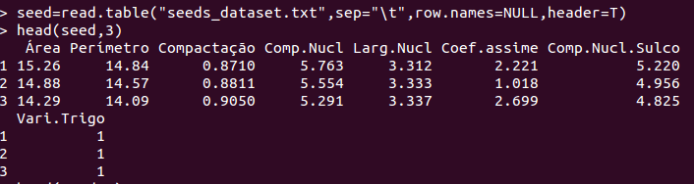
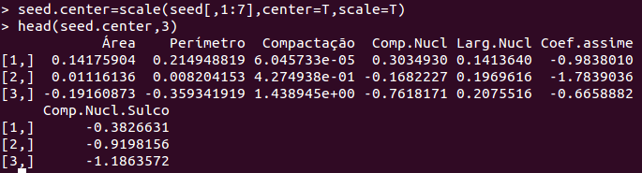
Conjuntos de dados Sementes

Slide 40
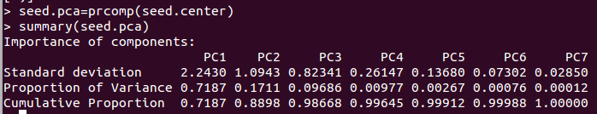

Conjuntos de dados Sementes
Notes:
pca$sdev^2 é os autovalores, a divisão do autovalor pela soma de todos os autovalores corresponde a proporção da variância.
Como poderemos verificar com apenas as 3 componentes principais já conseguimos reter 98% dos dados

Slide 41
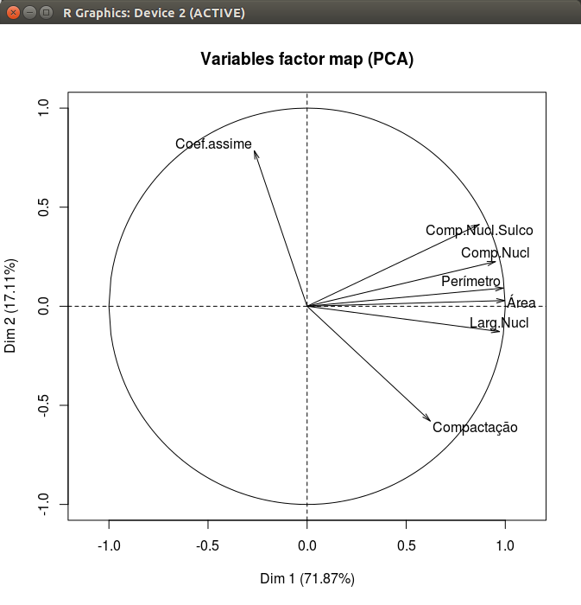
Conjuntos de dados Sementes
Quanto mais perto uma seta é a circunferência do círculo, melhor a sua representação nos eixos indicados.
Além disso, observe como as variáveis são agrupadas.
Notes:
Quanto mais perto uma seta é a circunferência do círculo, melhor a sua representação nos eixos indicados.
Além disso, observe como as variáveis são agrupadas.

Slide 42
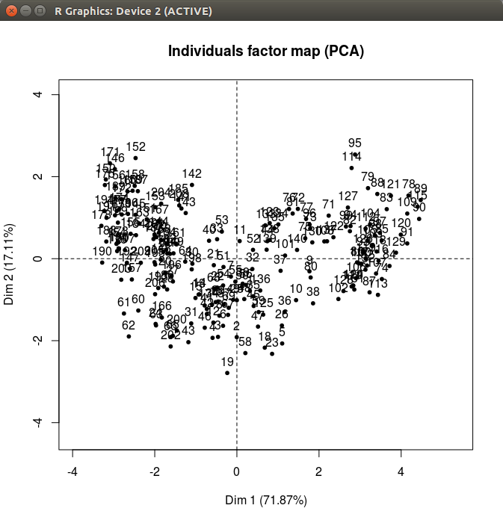
Conjuntos de dados Sementes
Observações próximas no gráfico, tem comportamento semelhante.

Slide 43
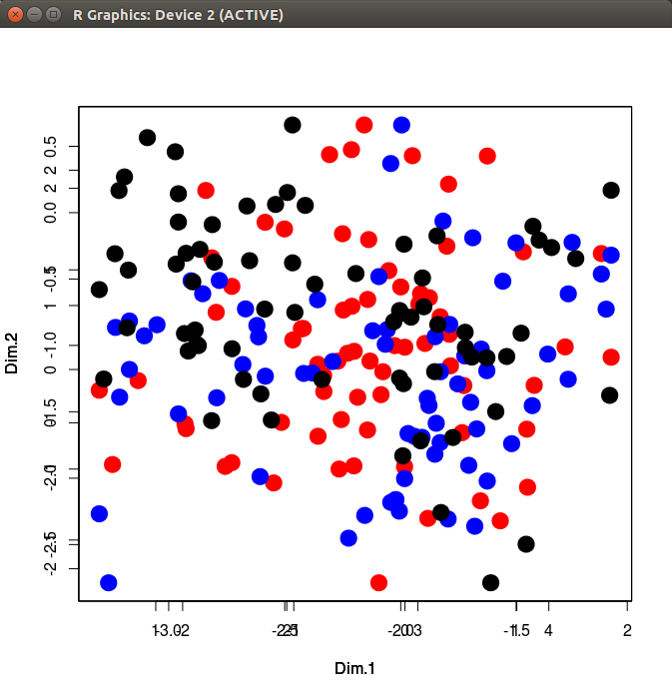
Conjuntos de dados Sementes
Vermelho: Kama
Azul: Rosa
Preto: Canadian

Slide 44
Referencia
Gaston Sanchez, PCA.
Santo, Rafael do E. - Principal Component Analysis applied to digital image compression
Matone, Ricardo - Mercado brasileiro : aplicação de análise de componentes principais no cálculo de VAR para carteiras de renda fixa
http://www.ime.unicamp.br/~wanderson/Aulas/MT803_Aula3_Reducao_Sintetizacao_Dados.pdf
https://georgemdallas.wordpress.com/2013/10/30/principal-component-analysis-4-dummies-eigenvectors-eigenvalues-and-dimension-reduction/

Slide 45

Licença
Creative Commons Attribution-NonCommercial-ShareAlike 4.0 International License
http://creativecommons.org/licenses/by-nc-sa/4.0/
https://br.creativecommons.org/

